Slide 1
មេរៀនរំឭកទី១៥ ព្យញ្ជនៈ ហ៊ អ៊ ផ្សំស្រៈ
ភាសាខ្មែរ ថ្នាក់ទី២

Slide 2
រំឭក
សាប៊ូ
ភាស៊ី
រយ៉ីរយ៉ៃ
រ៉ាំរ៉ៃ
ប៉ីអ

Slide 3
ហ៊ោ
ហ៊
អ៊ុត
អ៊

Slide 4
ល្បែងញែកសូរ
ហ៊ូ
ហូ
អ៊ៅ
អៅ
ហោះ
ហ៊ោះ
អ៊ះ
អះ

Slide 5
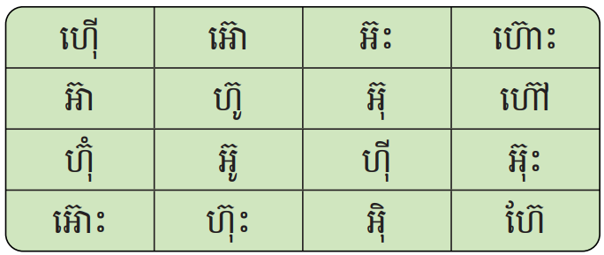
ការអានព្យាង្គ

Slide 6
ការអានពាក្យ

Slide 7
ហ៊ឺហា
អ៊ូអរ
តាប៊ីពិសាតៅហ៊ូ។
តាប៊ី/ពិសា/តៅហ៊ូ។

Slide 8
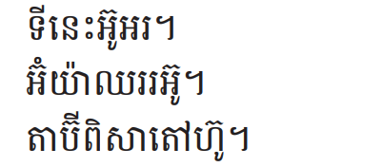
ការអានល្បះ

Slide 9
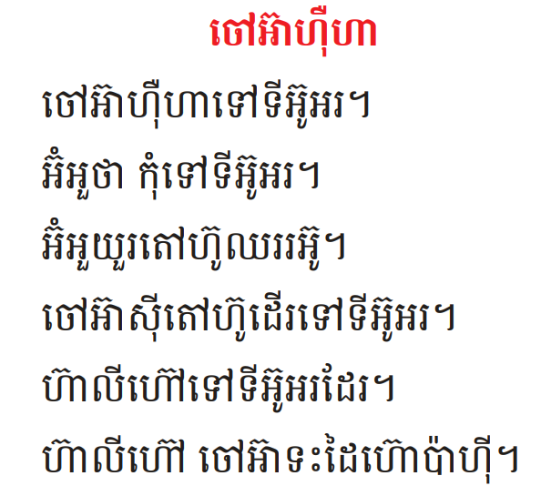
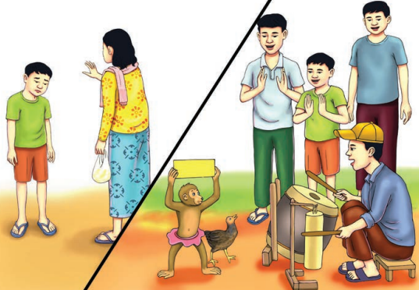
ការអានអត្ថបទខ្លី

Slide 10
ការសរសេរ
ប៉ាហ៊ី
តៅហ៊ូ
ហ៊ូពូ
ហ៊ឺហា
អ៊ូអរ
ទីអ៊ូអរ

Slide 11
សូមអរគុណ !!

